Slide 1
Daily Report
陳泓量
2007072 / TC
2020.07.23

Slide 2
今日專案進度
1.查看圖表功能60%完成
2.單片補值功能60%完成
3.多片疊圖，平均疊圖功能完成

Slide 3
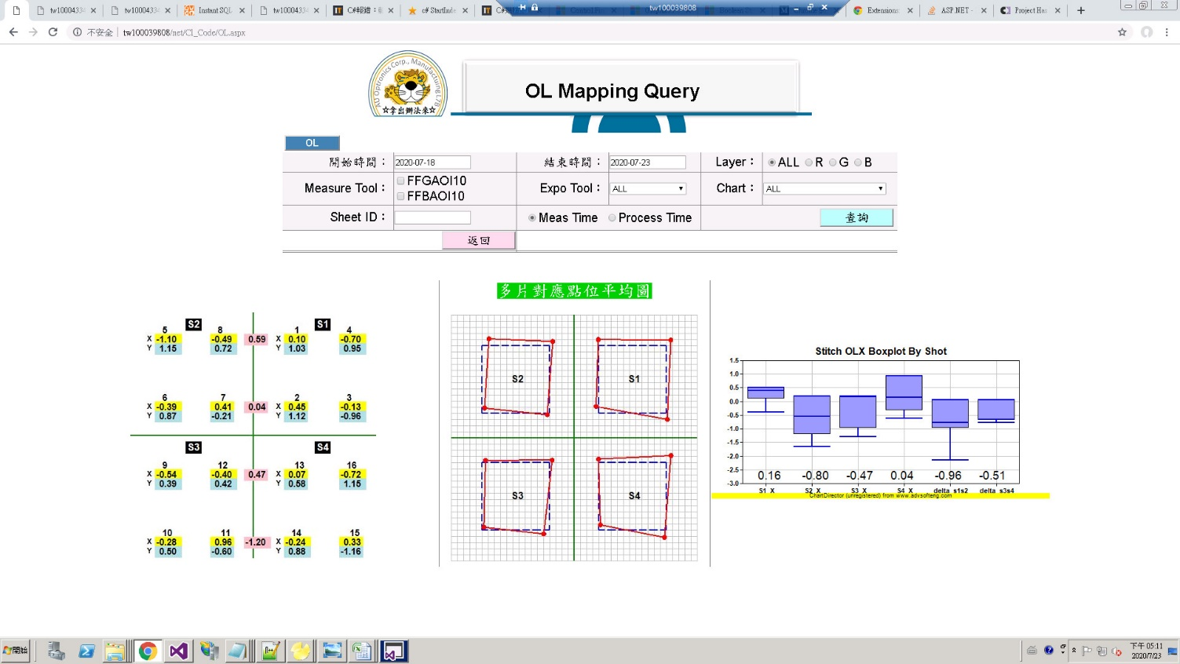
查看圖表-平均疊圖

Slide 4
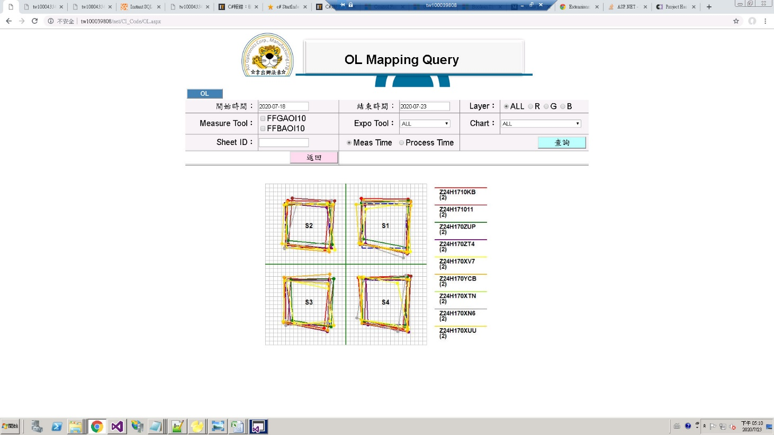
查看圖表-多片疊圖

Slide 5
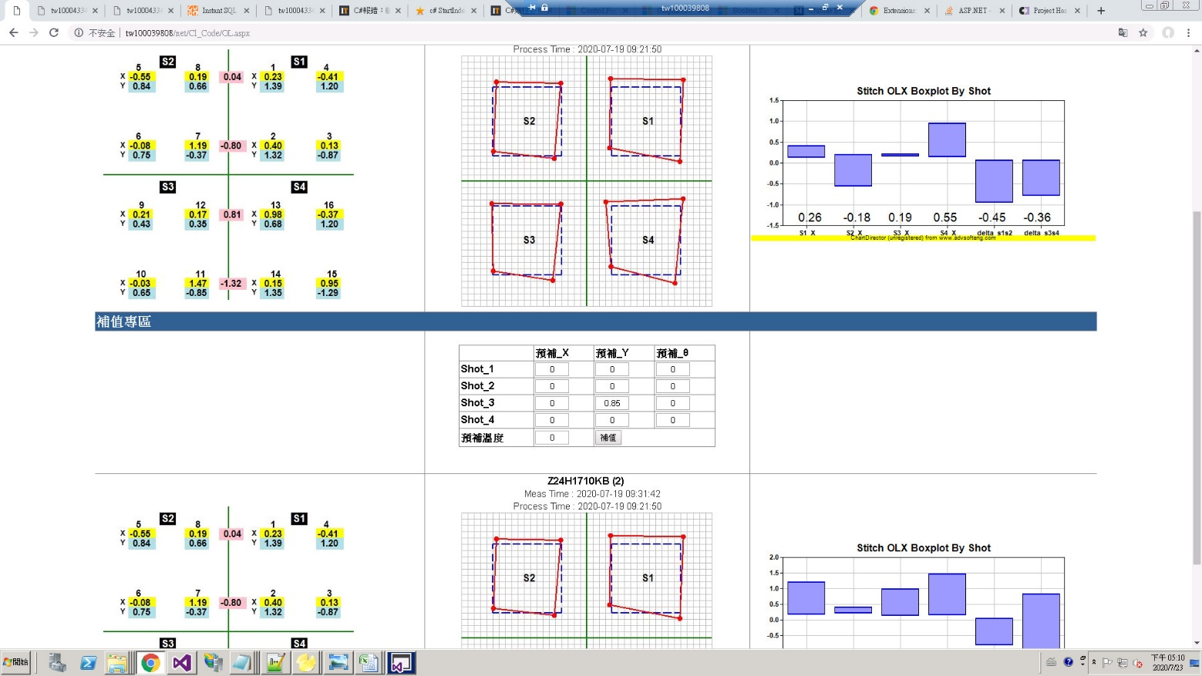
單片補值功能

Slide 6
明天預計完成:
6shot圖表呈現

